Slide 1
ERASMUS EN READING

Slide 2
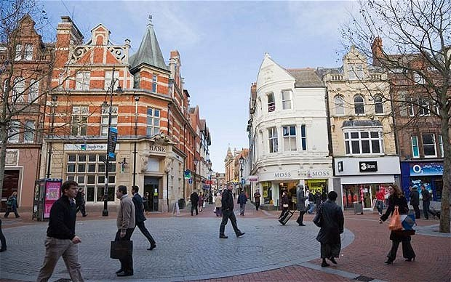
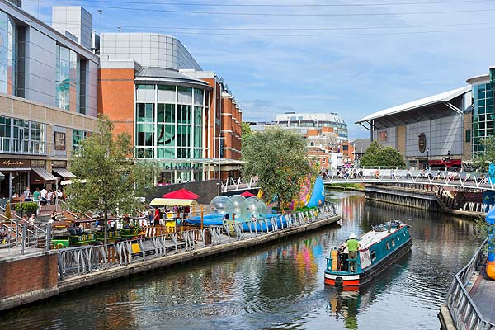
READING
66 KM de Londres
39 Km de Oxford
Muy buenas comunicaciones ferroviarias
Ciudad pequeña y acogedora
Todas las comodidades de una gran ciudad

Slide 3
Reading
Requisitos:
-Buen nivel de inglés
-Recomendable tener limpio 1º y 2º de carrera
Fechas importante :
-Apertura de convocatoria Erasmus
-Resultado del destino : Abril
-Enviar Learning Agreement : Octubre
-Elección de residencia : Noviembre
-Concesión de la residencia : Diciembre
-Comienzo del Erasmus : Mitad Enero
.

Slide 4
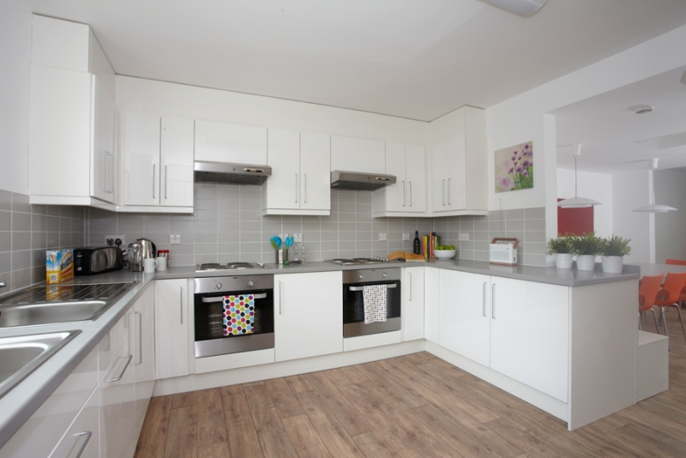
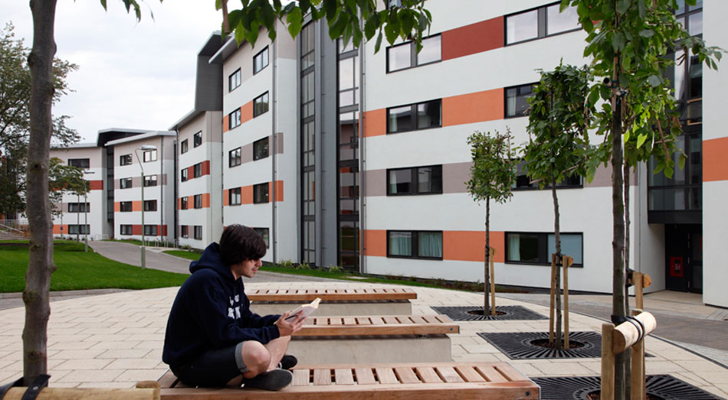
Mi experiencia
Residencias :
.Baño propio /compartido
.Cocina compartida/catering
.Precios : desde 100-280 /semana

Slide 5
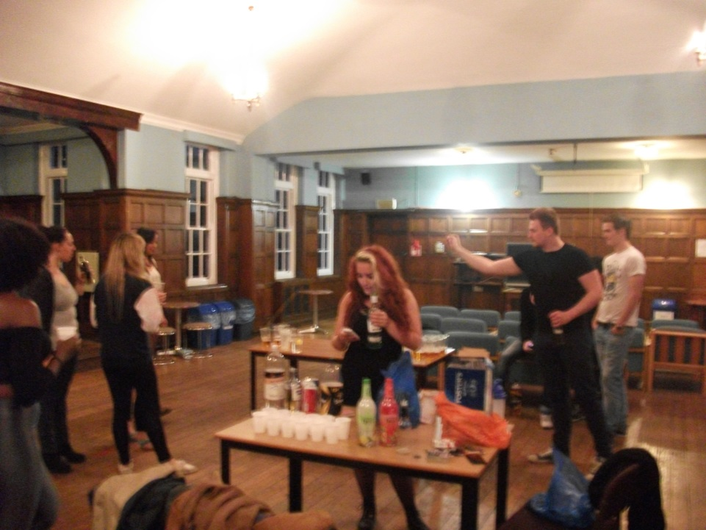
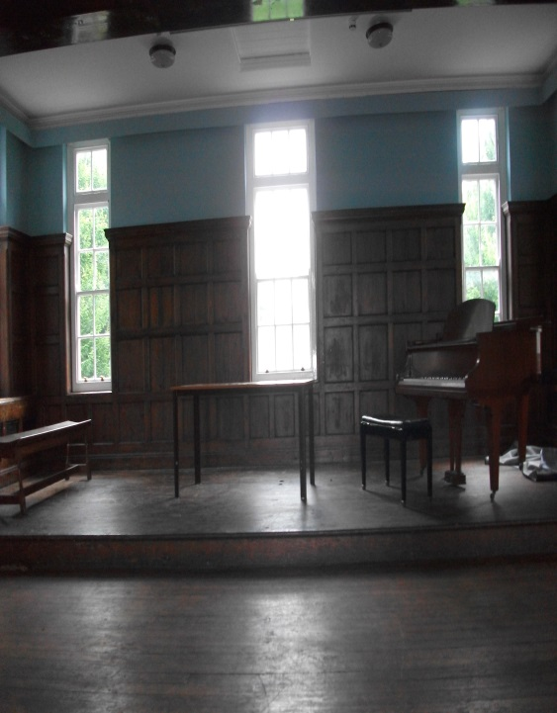
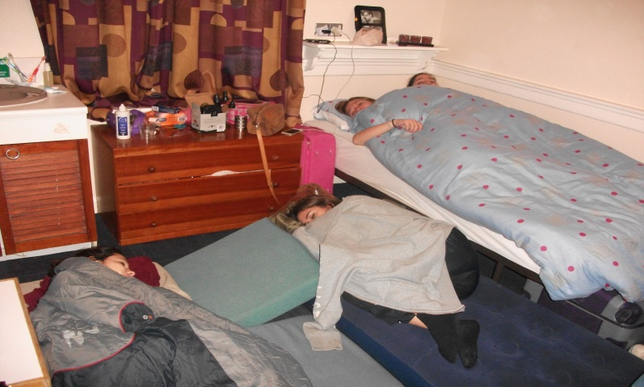
RESIDENCIAS
St.Patricks Hall:

Slide 6
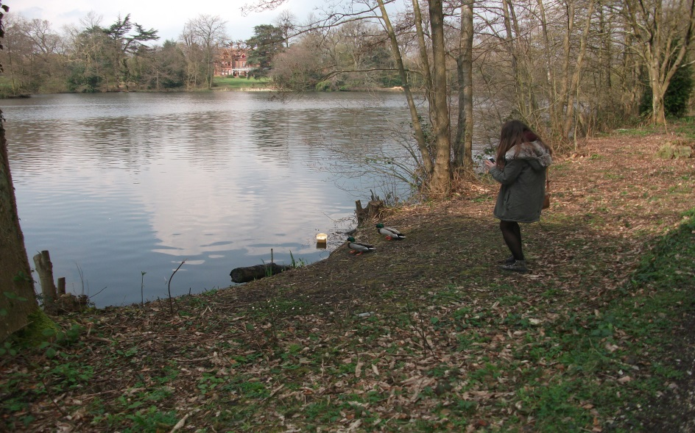
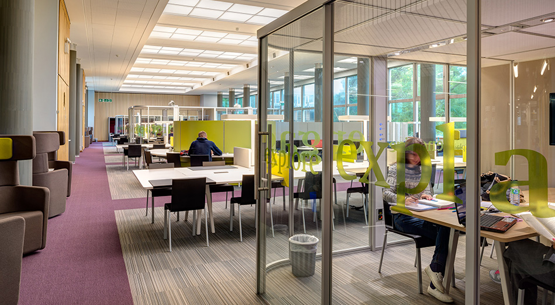
El campus:
http://www.reading.ac.uk/

Slide 7
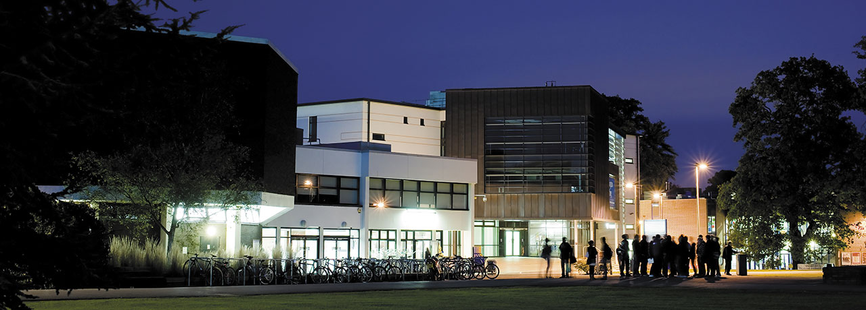
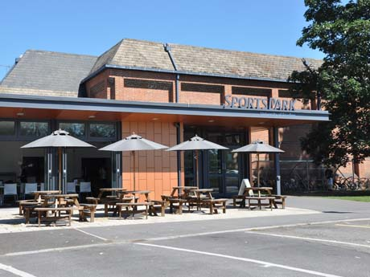

Slide 8
Transporte
BUS:
Tarjeta de viajes
Descuento para menores de 19 años
Descuento si coges ida/vuelta ( alrededor 3,90 £)
Precio grupos
TREN:
Tarjeta descuento del 30% ( 30 £ )
Precio grupo
Descuento ida y vuelta ( Londres ida y vuelta + metro día = 13 £
AVIÓN:
Directo Londres Stansted-Zaragoza
TAXI:
Centro: 6 £

Slide 9
Asignaturas
Muchas posibilidades
No suele haber examen escrito
Basadas en :
-Prácticas e Informes de prácticas
-Presentaciones en grupo e individuales
-Proyectos en grupo
-Estudio independiente
Modulos:
Food Processing
Meat Production
Bioprocess System
New Product Development
DNA Recombinant.

Slide 10
Fiesta… Viajar … Actividades..

Slide 11
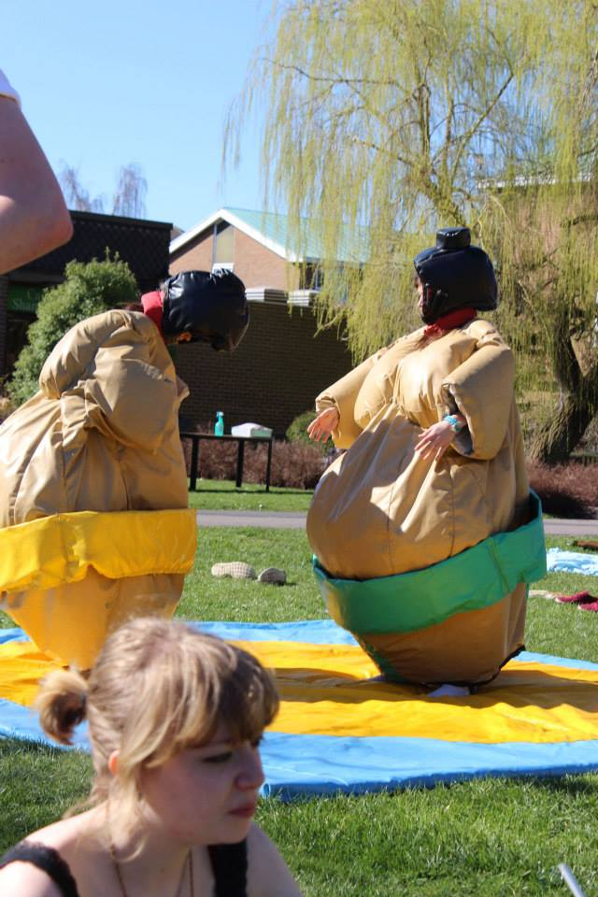

Slide 12
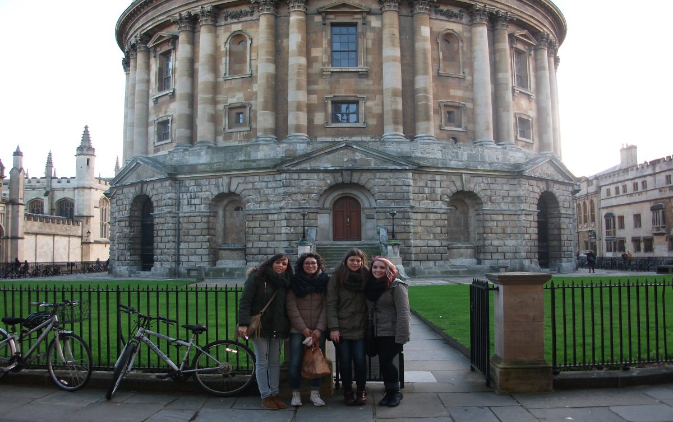

Slide 13
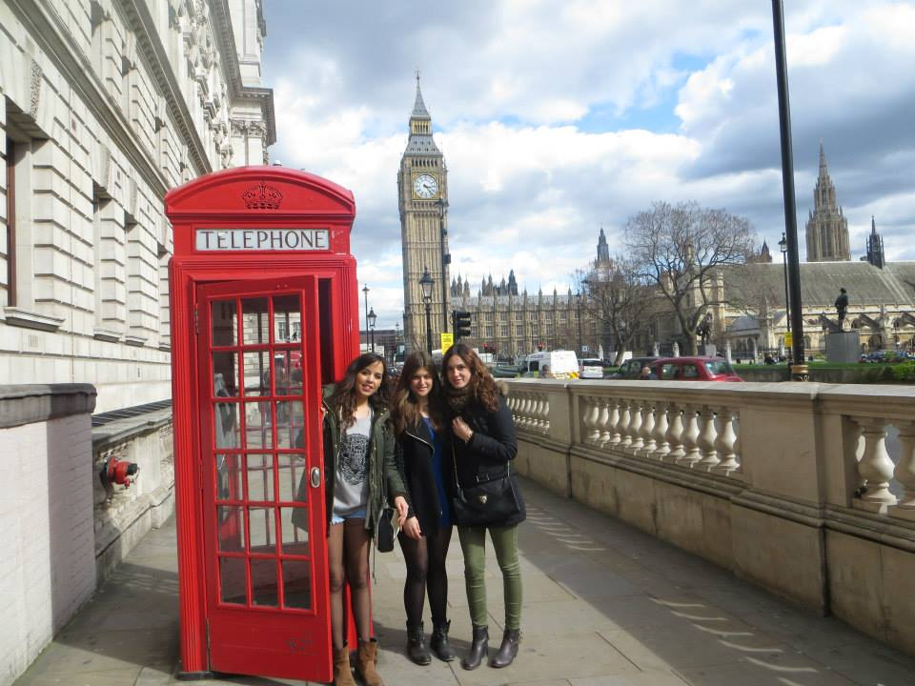
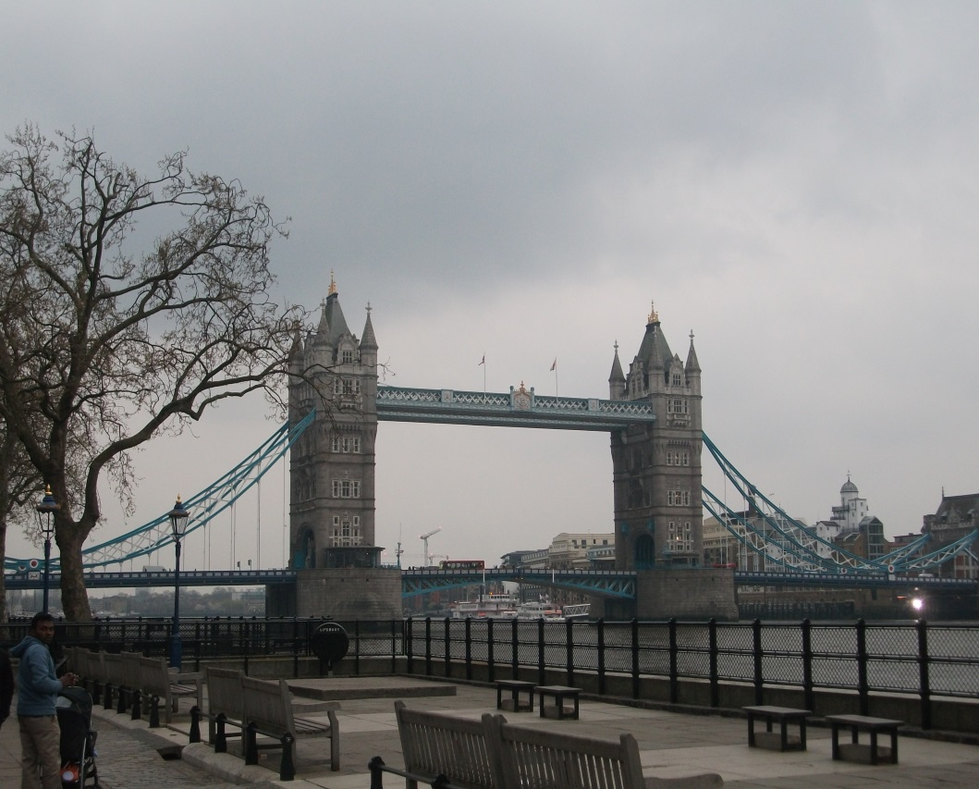
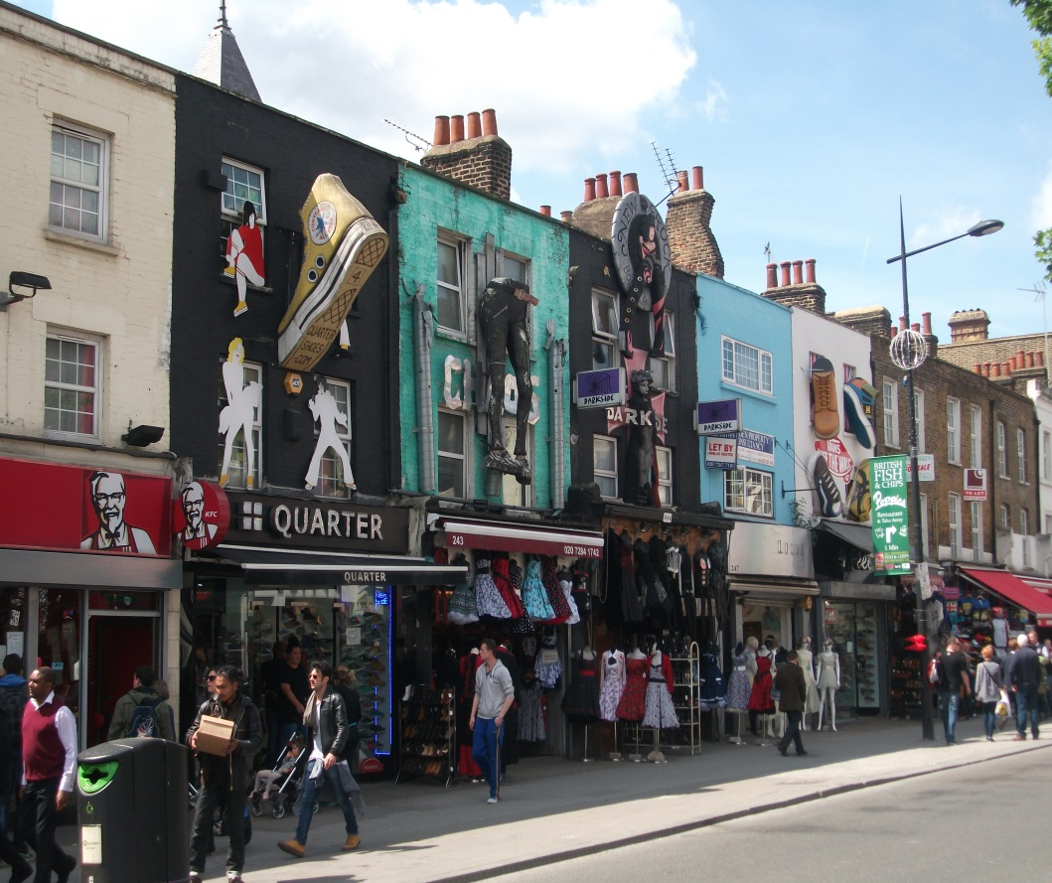

Slide 14
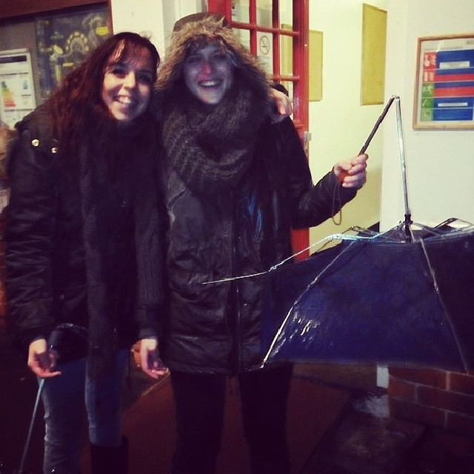

Slide 15
Nuestro destino de viaje nunca es un lugar, e s una nueva forma de ver las cosas

